Slide 1


Selecció de materials didàctics per a les sessions autogestionades del procés Parlem de Pressupostos
Dades actualitzades a abril de 2024

Slide 2

Continguts
1. Algunes nocions sobre pressupostos de la Generalitat
a) Què són els pressupostos públics
b) Objectius en la gestió dels pressupostos públics
c) Cicle pressupostari a la Generalitat
d) Què comprenen els pressupostos públics
e) Procés d’elaboració dels pressupostos
f) Diferents perspectives incloses als pressupostos
2. Questions clau sobre els eixos de debat: dèficit, endeutament, els ingressos, les despeses
a) Dèficit i endeutament
b) Per què és important controlar el deute públic?
c) Com es finança la Generalitat?
d) D’on venen els ingressos i a on van les despeses?
e) En quina situació financera es troba la Generalitat?

Slide 3
1. Algunes nocions sobre pressupostos de la Generalitat

Slide 4






Què són els pressupostos públics?
Què saps dels pressupostos?
1. Algunes nocions sobre pressupostos de la Generalitat
Són el pla econòmic i financer associat a l’estratègia del Govern
Són elaborats pel Govern i els aprova el Parlament
Contenen la previsió d’ingressos i s’especifiquen les despeses (crèdits) màximes en què es podrà incórrer en les corresponents partides
Són tant una llei, com una eina de gestió i transparència pública
Són tant una eina de política econòmica, com el reflex financer dels béns, serveis que es preveuen prestar a la ciutadania
Tenen una vigència anual, tot i que es poden emmarcar en una planificació a mitjà i llarg termini

Slide 5






Principals objectius en la gestió dels pressupostos públics
Què saps dels pressupostos?
1. Algunes nocions sobre pressupostos de la Generalitat
Disciplina fiscal i estabilitat pressupostària
Eficiència en l’assignació dels recursos
Eficiència en l’ús dels recursos
Legalitat
Transparència i rendiment de comptes
Participació

Slide 6
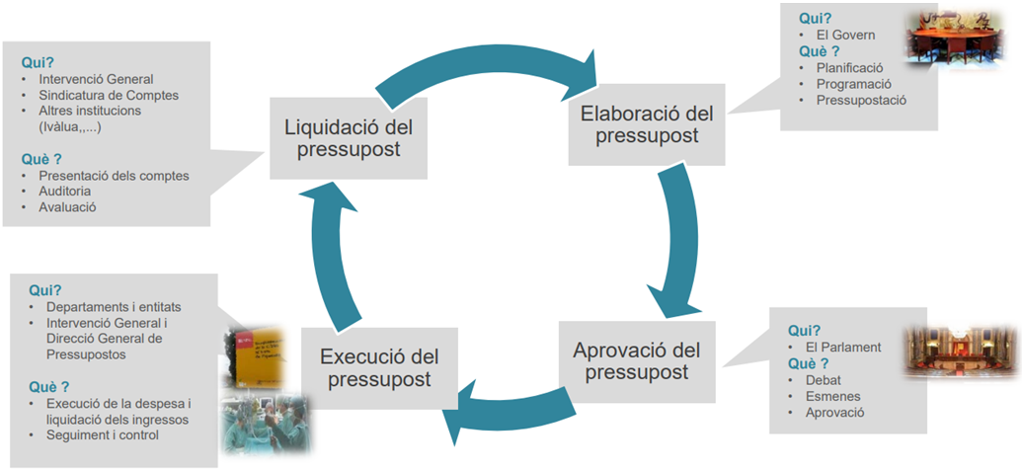
El cicle pressupostari a la Generalitat de Catalunya
Què saps dels pressupostos?
1. Algunes nocions sobre pressupostos de la Generalitat
Fases del cicle pressupostari

Slide 7

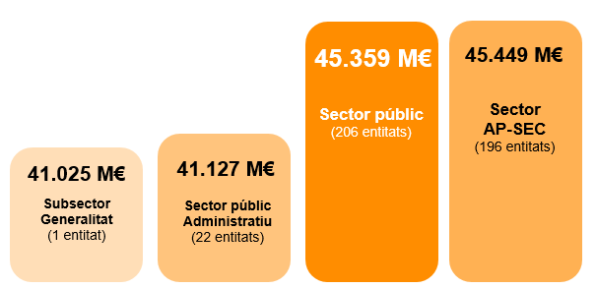
Què comprenen els pressupostos públics?
Què saps dels pressupostos?
1. Algunes nocions sobre pressupostos de la Generalitat
Els pressupostos comprenen tots els ingressos i despeses, tant de l’entitat matriu “Generalitat de Catalunya”, com del conjunt d’entitats que en depenen
206 entitats
(incloent l’entitat “Generalitat”)
Quantes entitats formen part del “Sector Públic de la Generalitat de Catalunya”?
(d’acord amb els Pressupostos 2023 (amb participació majoritària))
La Generalitat normalment treballa amb els següents perímetres institucionals:
GC Administració de la Generalitat de Catalunya: inclou els departaments, els fons no departamentals i els òrgans superiors.
SPA Sector públic administratiu: inclou l’Administració de la Generalitat de Catalunya, les entitats autònomes administratives i el Servei Català de la Salut. Àmbit de seguiment d’execució pressupostària, sovint també s’inclou l’ICS.
SP Sector públic de la Generalitat de Catalunya: inclou la Generalitat i totes les entitats en les quals la Generalitat participa directament o indirectament amb participació paritària o majoritària i aquells consorcis i fundacions que, sense ser-ho, han estat adscrits a la Generalitat. Àmbit integral del conjunt o grup Generalitat de Catalunya.
AP-SEC Sector administracions públiques d’acord amb les normes del Sistema Europeu de Comptes: inclou algunes entitats amb participació minoritària i les universitats públiques. Àmbit rellevant per al càlcul del dèficit.

Slide 8
Procés d’elaboració del pressupost
Què saps dels pressupostos?
1. Algunes nocions sobre pressupostos de la Generalitat
Càlcul del tendencial de despeses i proposta de límits de despesa
Actualització del marc macroeconòmic
Aprovació del projecte de Pressupost per part del Govern
Enviament del Projecte de Pressupost al Parlament
Actualització de l’escenari pressupostari (macro econòmic, fiscal, projeccions pressupostàries)
Comunicació de límits de despesa i realització de propostes pressupostàries
Informe d’orientacions pressupost.
Aprovació
GEN. FEB. MARÇ ABRIL MAIG JUNY JULIOL AGO. SET. OCT. NOV. DES.
Instrucció d’elaboració del pressupost
Revisió de propostes, negociació
i elaboració de la documentació
Debat i esmenes del projecte de pressupost
Actualització objectius regles fiscals
Actualització de previsions d’ingressos (Comunicació bestretes model de finançament)
Aprovació del sostre de despesa
Informe de perspectives pressupostàries a llarg termini (com a mínim cada 5 anys)

Slide 9
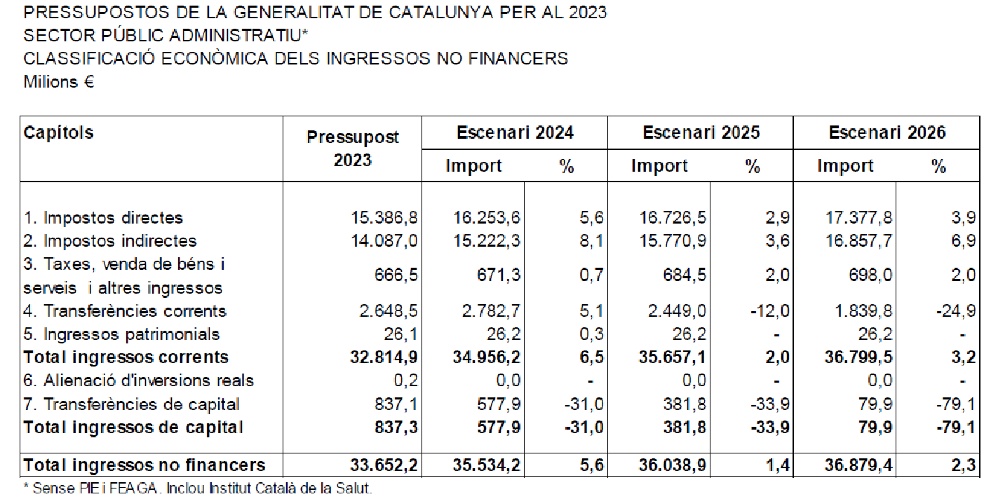
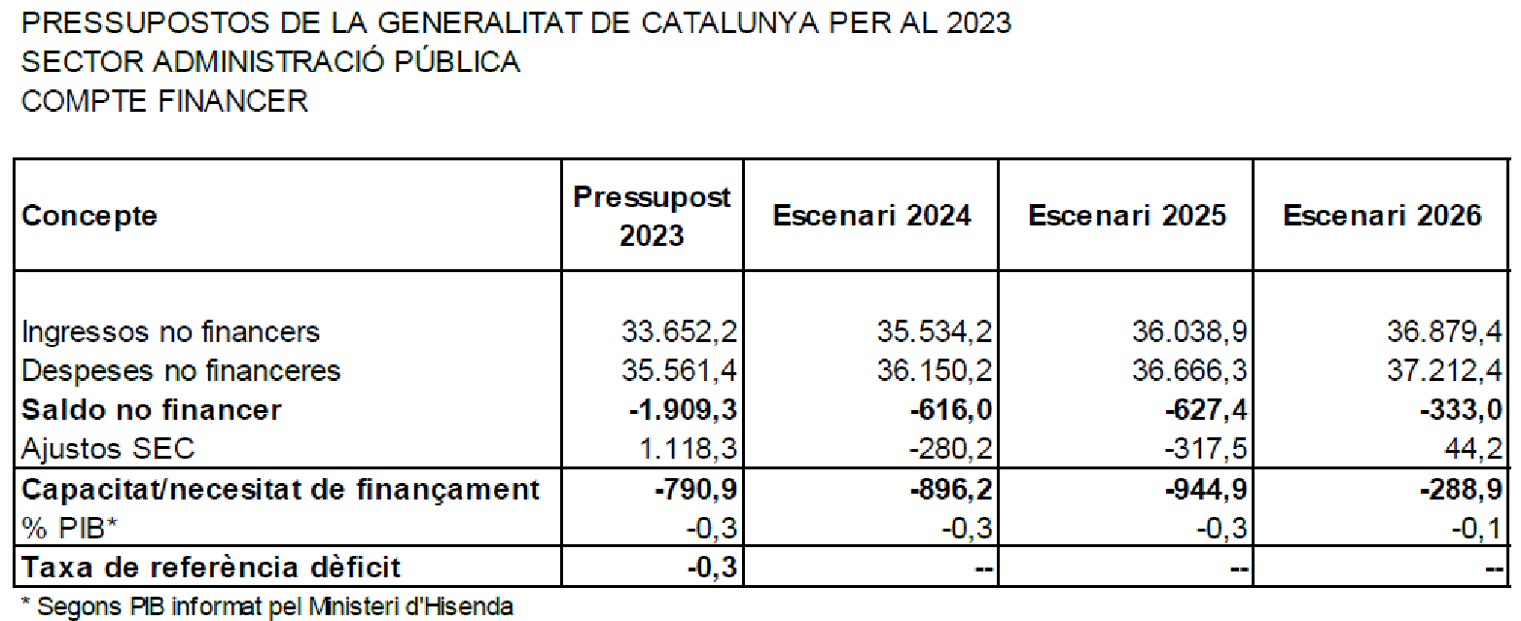
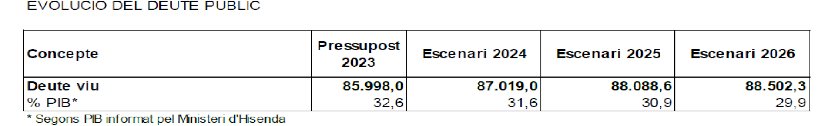
La visió a mitjà termini dels pressupostos
Què saps dels pressupostos?
1. Algunes nocions sobre pressupostos de la Generalitat
La Generalitat utilitza els escenaris pressupostaris a mitjà termini per a emmarcar els seus pressupostos anuals i planificar millor les seves finances considerant l’impacte de les decisions anuals en un marc de disponibilitat de recursos futura.
Els escenaris pressupostaris a mitjà termini de la Generalitat compren totes les entitats de naturalesa administrativa, tenen un horitzó de 4 anys, i contenen previsions macroeconòmiques i d’ingressos, els objectius fiscals a assolir i les projeccions de despeses.
Una peça i eina molt important és el tendencial de despesa, que és la projecció de les despeses necessàries a mitjà termini per mantenir les polítiques de l’any vigent i fer front als compromisos pluriennals de despesa ja adquirits.

Slide 10



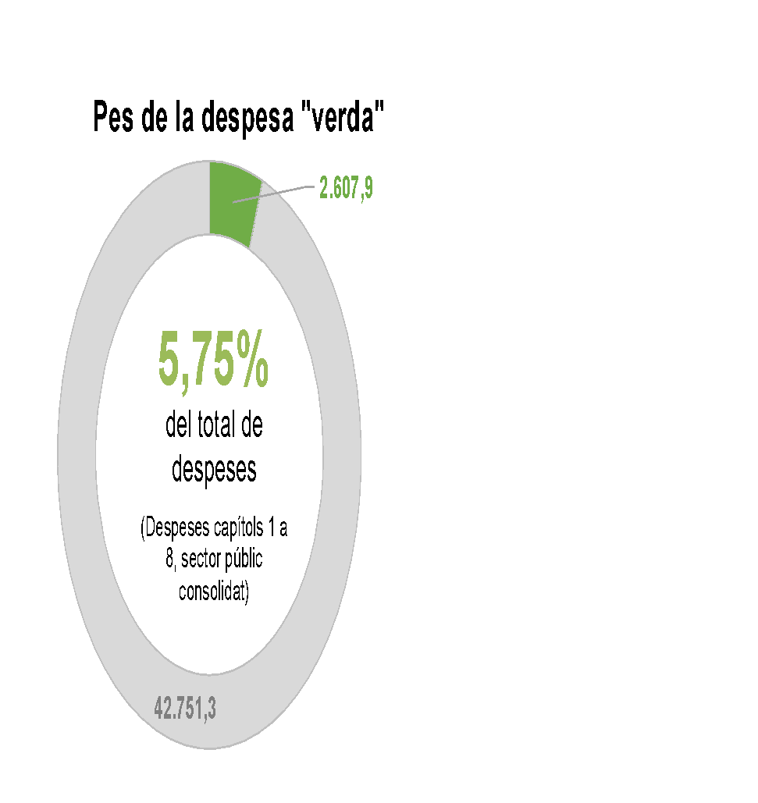
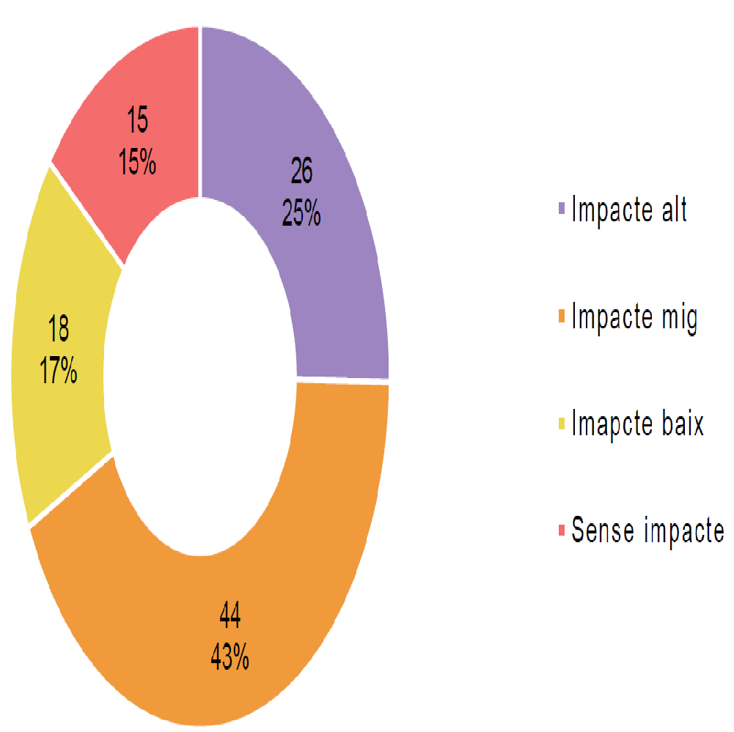
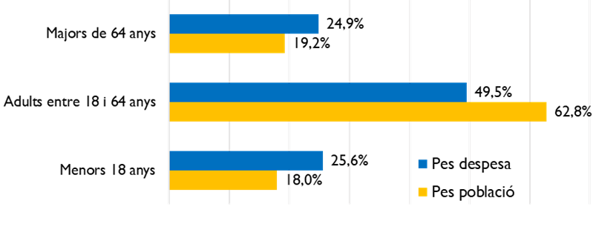

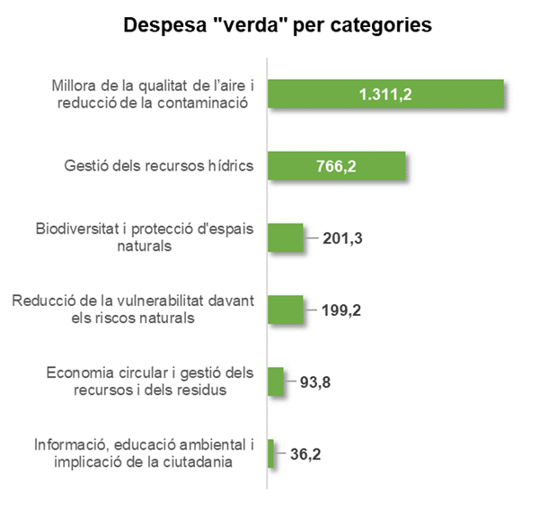

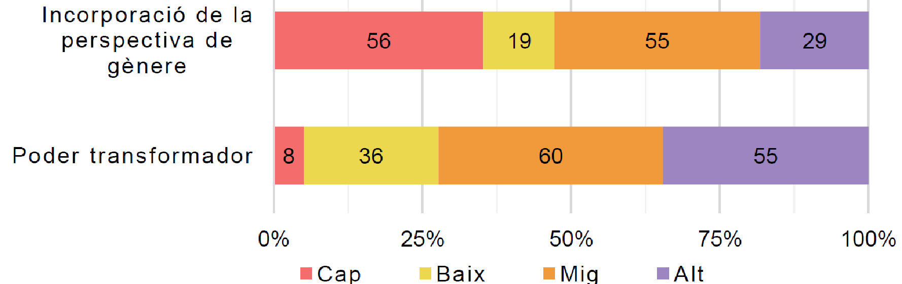
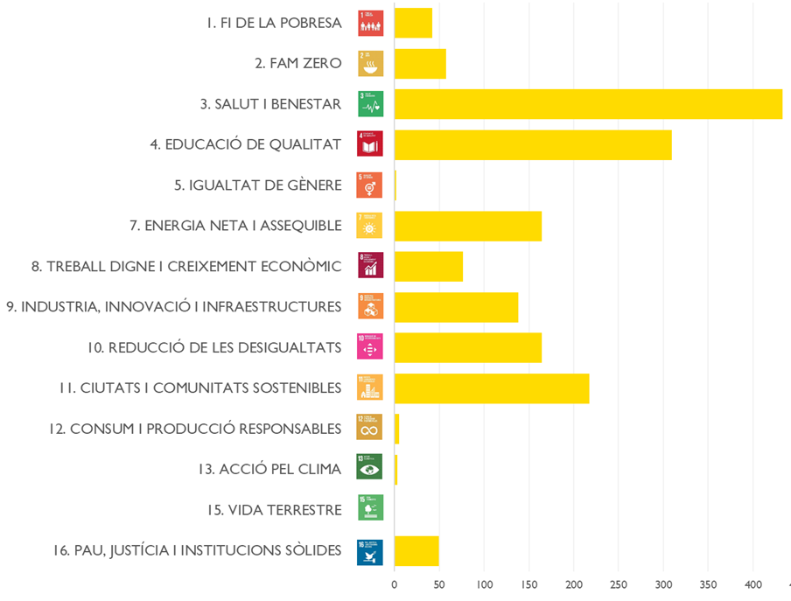
Les diferents perspectives incloses en els pressupostos
Què saps dels pressupostos?
1. Algunes nocions sobre pressupostos de la Generalitat
Gènere
Climàtica i ambiental
Infància
Càlcul de la despesa i els beneficis fiscals per grups d’edat, d’acord amb la metodologia de Nacions Unides (la Generalitat vas ser una experiència pilot en aquest àmbit)
Informe d’impacte de gènere
Informe de perspectiva climàtica i ambiental
Classificació dels programes pressupostaris pel tipus d’impacte de gènere
Classificació dels programes pressupostaris
Objectius de desenvolupament Sostenible (ODS)
Increment de la despesa per ODS
Context climàtic i ambiental.
Etiquetatge climàtic i ambiental d’ingressos, beneficis fiscals, despeses i principals noves mesures (metodologia marcadors de Rio).
En procés : sistema de valoració de l’impacte climàtic i ambiental en les propostes pressupostàries.
Situació d’igualtat de gènere.
Bretxa salaria a la Generalitat.
Anàlisi del poder transformador dels diferents programes pressupostaris.
Identificació d’actuacions clau contingudes al pressupost.

Slide 11
2. Questions clau sobre els eixos de debat: dèficit, endeutament, els ingressos, les despeses

Slide 12
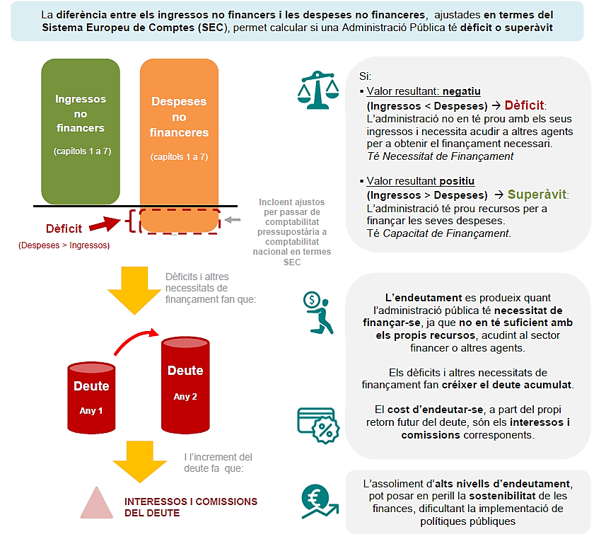
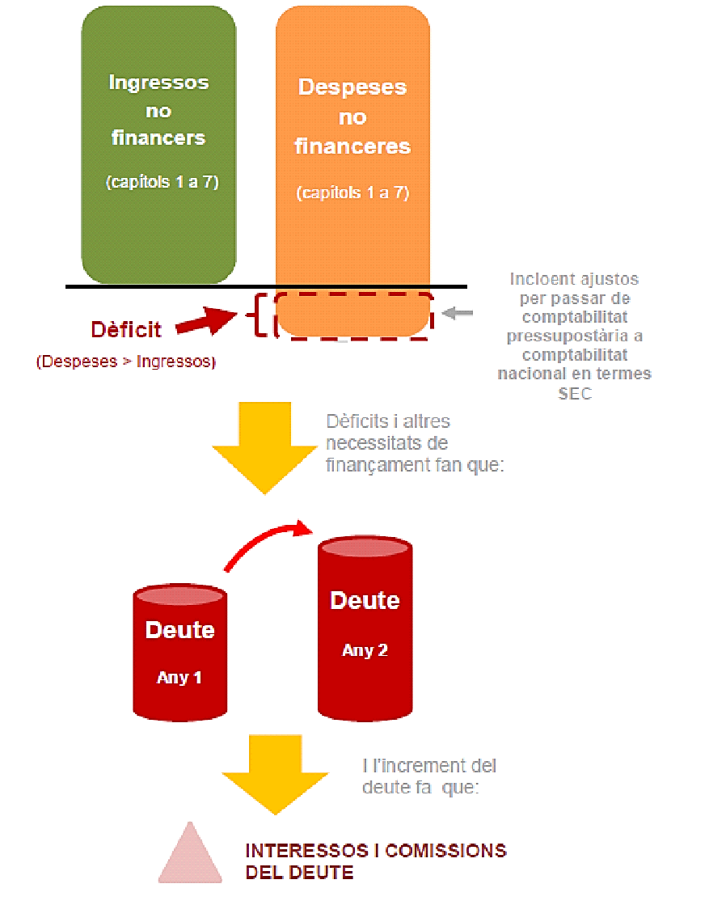
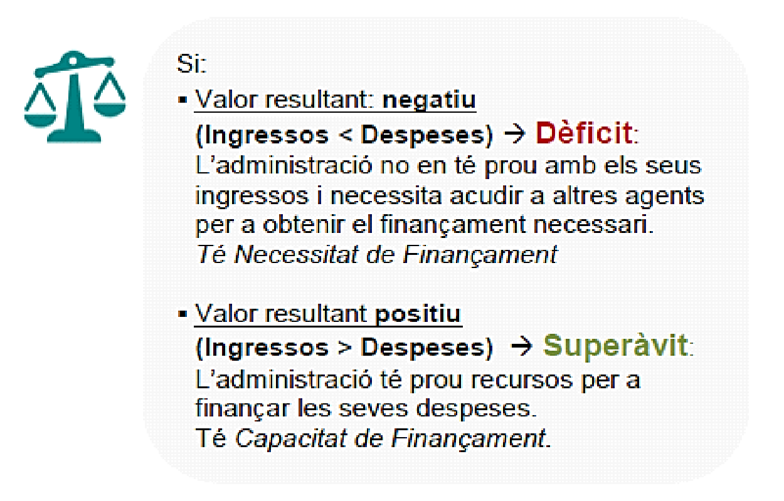
Dèficit i endeutament
Què saps dels pressupostos?
2. Questions clau sobre els eixos de debat: dèficit, endeutament, ingressos, despeses

Slide 13




Per què és important controlar el deute públic?
Què saps dels pressupostos?
2. Questions clau sobre els eixos de debat: dèficit, endeutament, ingressos, despeses
Principals arguments
Per poder tenir capacitat per aplicar polítiques de xoc i no grans ajustos en èpoques de recessió (poder fer política “contra-cíclica” (suavitzar el cicle econòmic)).
Equitat intergeneracional: evitar traspassar grans càrregues de deute que hagin de suportar les generacions futures (asimetries de beneficis i costos entre generacions).
Interessos cada cop més alts: evitar que cada cop sigui més car endeutar-se o re-finançar-se.
Evitar que creixents despeses en interessos consumeixin espai del pressupost en detriment de polítiques públiques.
Evitar restriccions a l’accés al finançament (finançar dèficits i re-finançament).
Evitar fer grans ajustos de despesa en les diferents polítiques, i tenir majors dificultats per a finançar mesures per a fer front als reptes futurs de Catalunya (envelliment poblacional, canvi climàtic...).

Slide 14
Com es finança la Generalitat?
Què saps dels pressupostos?
2. Questions clau sobre els eixos de debat: dèficit, endeutament, ingressos, despeses
Impostos
AMB capacitat normativa | SENSE capacitat normativa
50% de l’IRPF | 50% de l’IVA
Impost sobre transmissions patrimonials i actes jurídics documents | 58% en els impostos sobre el tabac, alcohols i hidrocarburs
Impost sobre successions i donacions | Impost sobre l’electricitat
Impost sobre el Patrimoni | Impost sobre dipòsits en entitats de crèdit
Impost sobre determinats mitjans de transport
Taxa sobre el joc
Cedits i participats
Propis
Impost sobre grans establiments comercials | Impost sobre habitatges buits
Gravamen de protecció civil | Impostos ambientals
Impost sobre estades en establiments turístics | Impost sobre els actius no productius de les persones jurídiques
Impost sobre les begudes ensucrades envasades
Transferències
Del model de finançament
Fons del model de finançament
Liquidacions +/- d’anteriors exercicis
Transferències específiques
Altres
Govern central, UE,..
Altres ingressos
Taxes, preus públics,...
Ingressos patrimonials
Venda de patrimoni
Endeutament

Slide 15
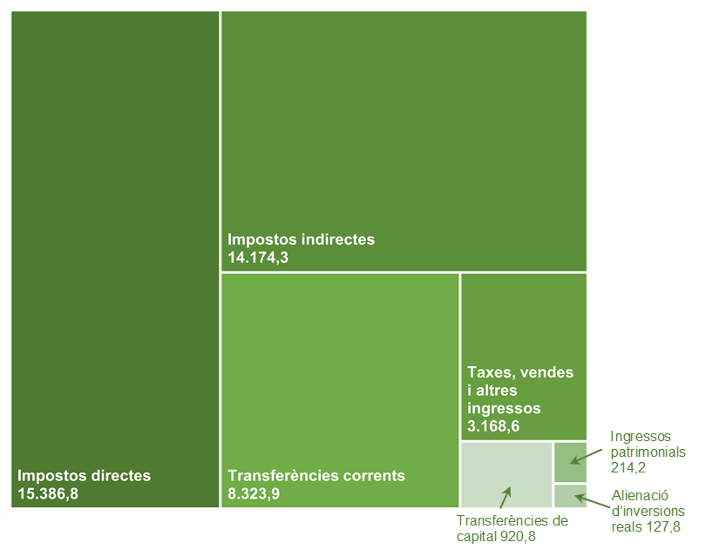
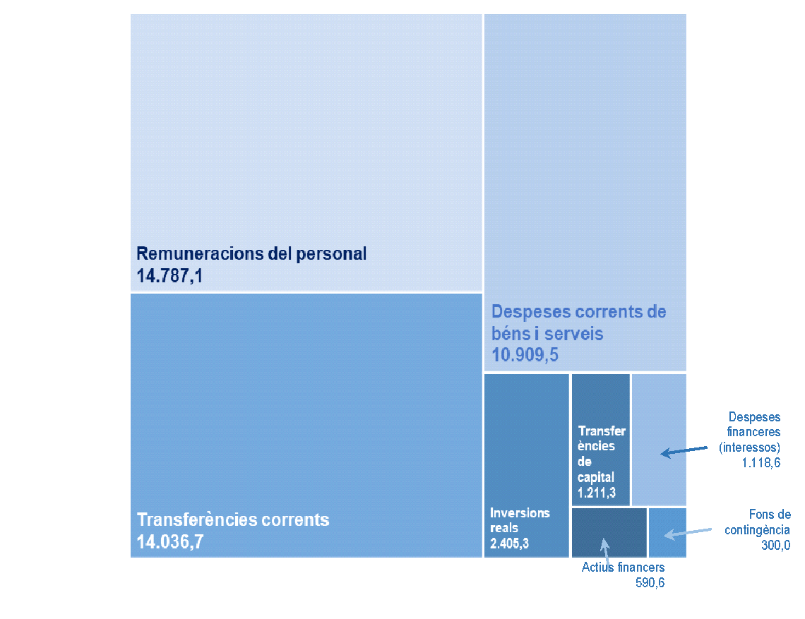
D’on venen els ingressos i a on van les despeses?
Què saps dels pressupostos?
2. Questions clau sobre els eixos de debat: dèficit, endeutament, ingressos, despeses
Classificació econòmica
Pressupostos 2023
42.316 M€
Ingressos no financers del sector públic de la Generalitat
45.359 M€
Despeses dels capítols 1 a 8 del sector públic de la Generalitat

Slide 16


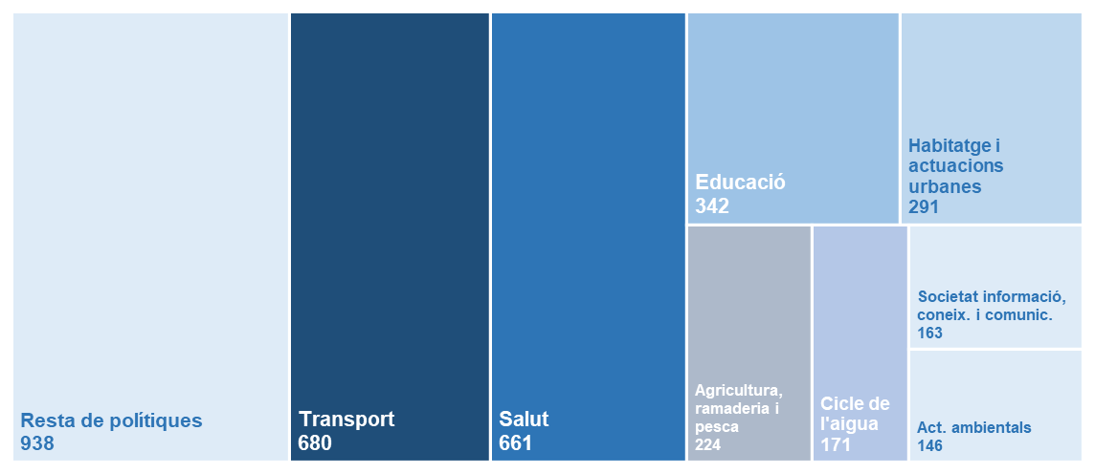
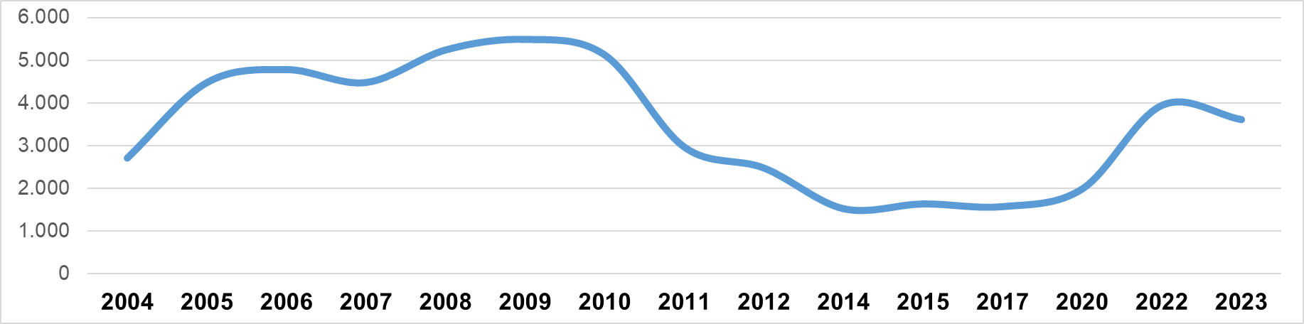
D’on venen els ingressos i a on van les despeses?
Què saps dels pressupostos?
2. Questions clau sobre els eixos de debat: dèficit, endeutament, ingressos, despeses
Despeses de personal i inversions públiques
Pressupostos 2023
14.787 M€
Despeses de personal del sector públic de la Generalitat de Catalunya
3.617 M€
Despeses de capital (capítols 6 i 7) del sector públic de la Generalitat
282.887
2.405 M€
Inversions reals (capítol 6)
1.211 M€
Transferències de capital (capítol 7)
Dotacions de personal
Dotacions de personal per col·lectius
Despeses de capital per polítiques
85.719
Docents no universitaris
70.890
Personal de l’àmbit sanitari
19.773
Mossos d’esquadra
8.134
Personal d’administració de
Justícia
3.250
Bombers
95.121
Resta de dotacions
Evolució de dotacions de personal del sector públic
Evolució de les despeses de capital pressupostades
En els exercicis 2013, 2016, 2018, 2019 i 2021 no es va aprovar pressupost.

Slide 17
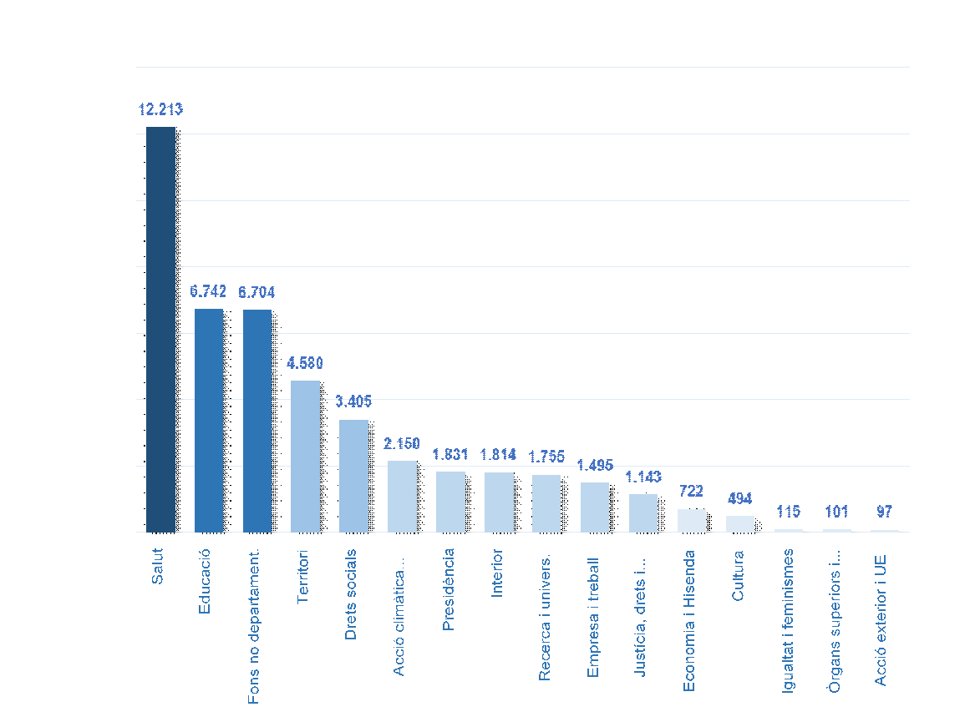
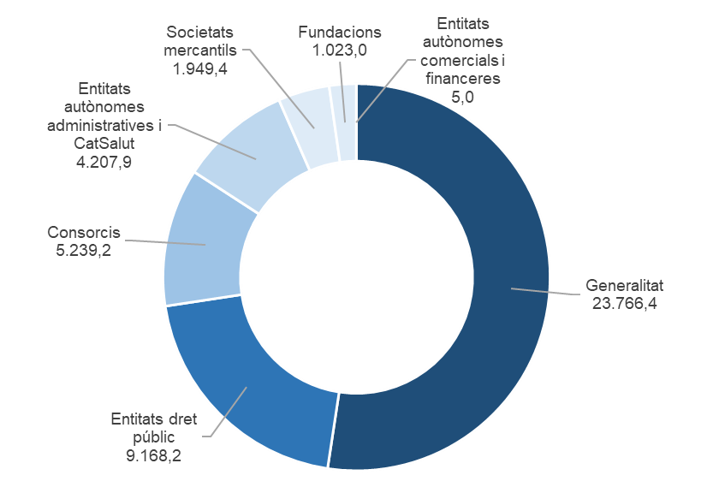
D’on venen els ingressos i a on van les despeses?
Què saps dels pressupostos?
2. Questions clau sobre els eixos de debat: dèficit, endeutament, ingressos, despeses
Classificació orgànica (imports consolidats del sector públic)
Pressupostos 2023
Despeses de capítols 1 a 8 per agrupacions departamentals
(departaments + entitats adscrites)
45.359 M€
Despeses de capítols 1 a 8 per subsectors (tipologia d’entitats)

Slide 18
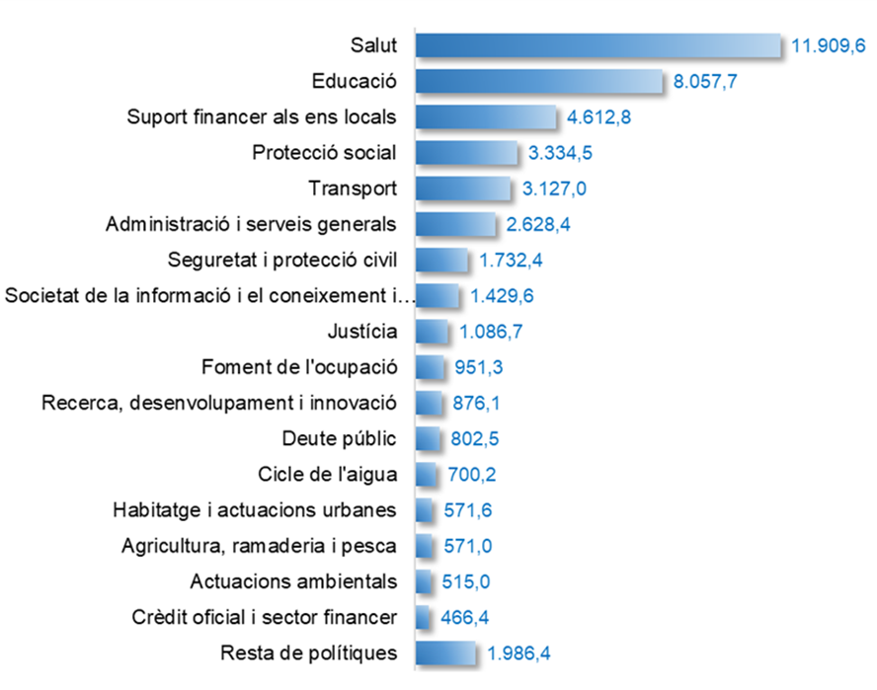
D’on venen els ingressos i a on van les despeses?
Què saps dels pressupostos?
2. Questions clau sobre els eixos de debat: dèficit, endeutament, ingressos, despeses
Per programes (nivell de polítiques)
Pressupostos 2023
45.359 M€

Slide 19
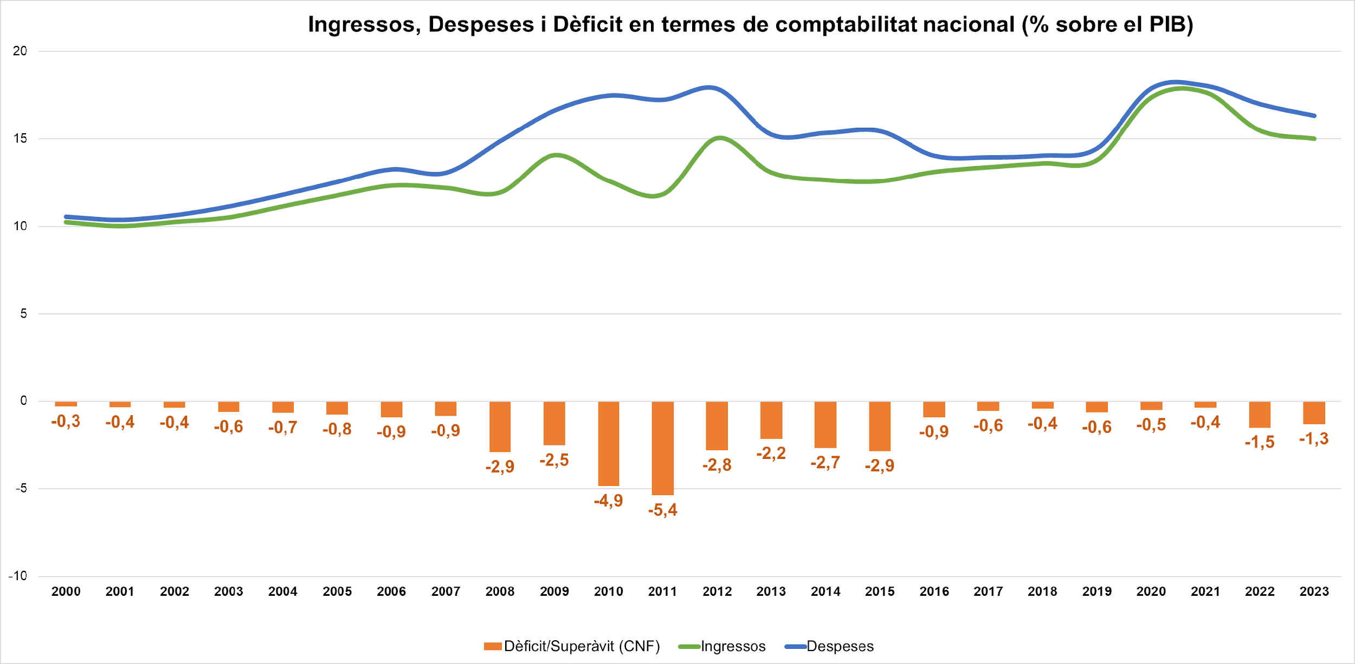
En quina situació financera es troba la Generalitat?
Què saps dels pressupostos?
2. Questions clau sobre els eixos de debat: dèficit, endeutament, ingressos, despeses
DÈFICIT
Font: Central información económico-financiera, Ministerio de Hacienda y Función Pública)

Slide 20
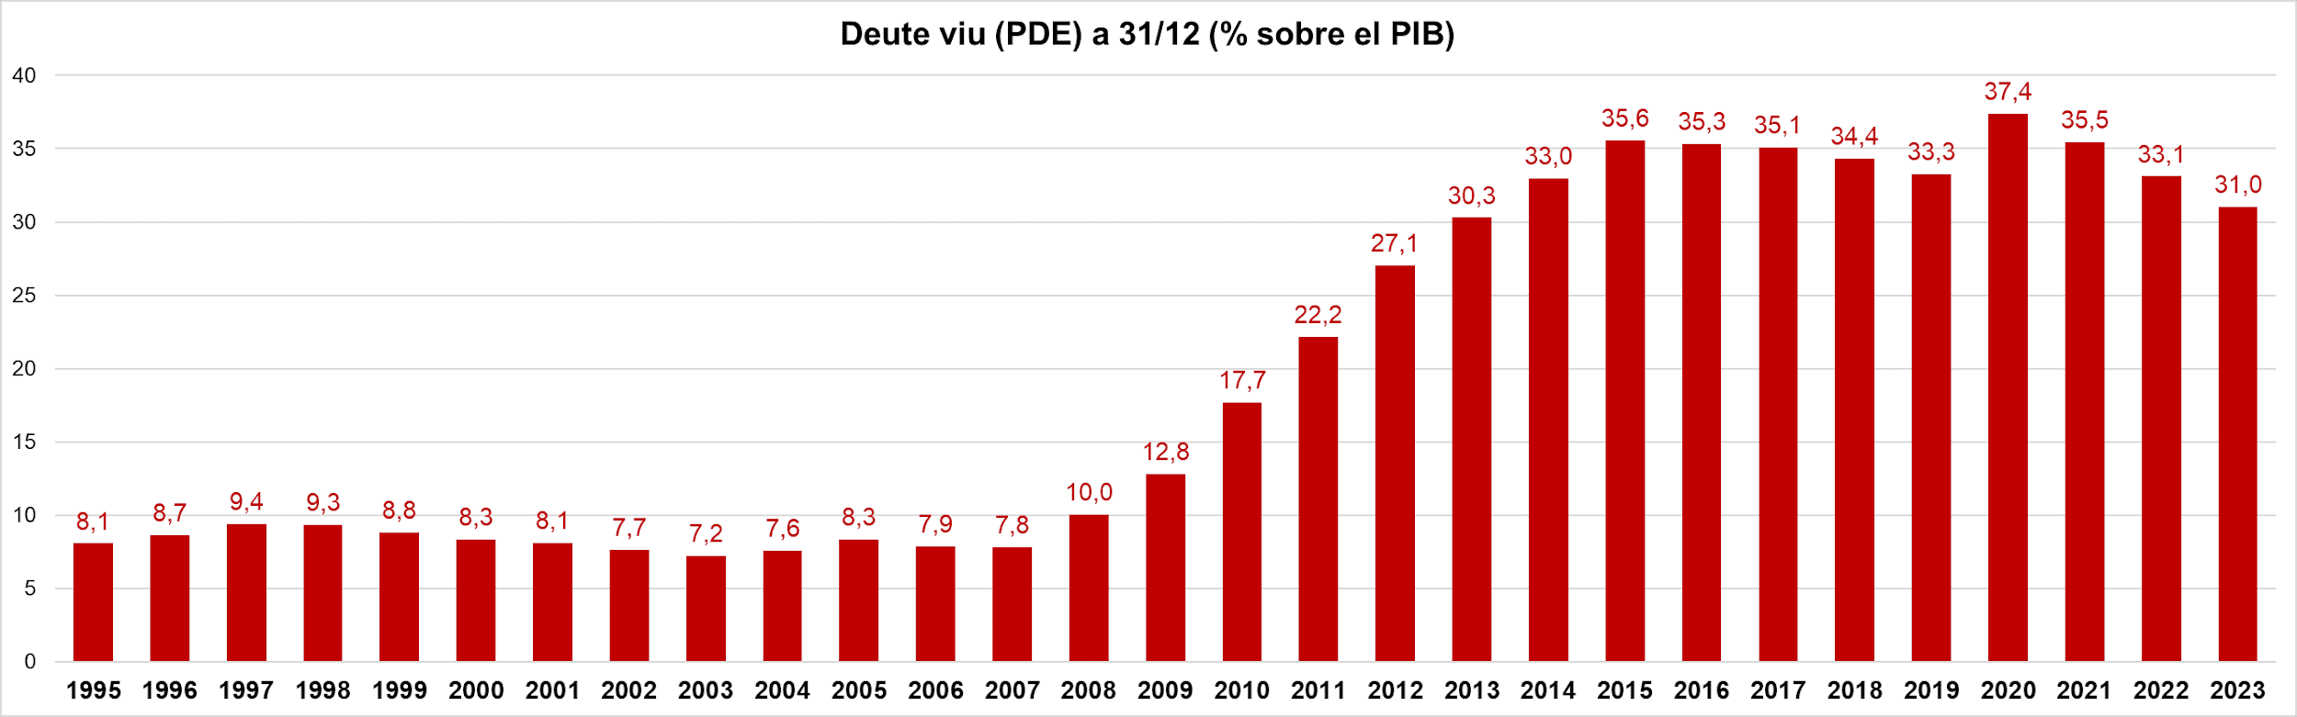
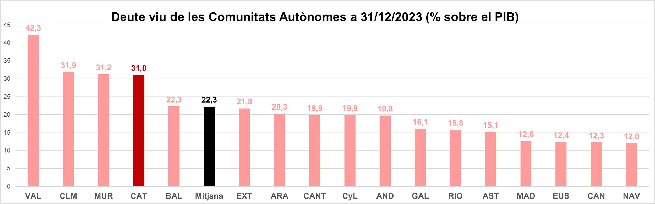
En quina situació financera es troba la Generalitat?
Què saps dels pressupostos?
2. Questions clau sobre els eixos de debat: dèficit, endeutament, ingressos, despeses
DEUTE
85.986 M€ (31% del PIB) a 31 de desembre de 2023
~10.740€/habitant
Font:
Dades de deute (Central información económico-financiera, Min. Hacienda)
Població Catalunya 2023 (Idescat)

Slide 21
gencat.cat

